Slide 1

Project
Website Kebun Binatang
Oleh :
Bryan Albert - 535180088
Gregorius Andrew Winata - 535180091
Jody Setiawan - 535180064

Slide 2
Perubahan Setelah UTS
Perubahan UI
Page Park’s Info disebar menjadi “Entry” & “Brisurs’s Map” pada nav-list “Information”
Tambahan page “Accomodation”, “News”, “Restaurant”, dan “Experience Schedule”
Peta dapat di-klik
Menggunakan Node.js & Express untuk back-end-nya
Terhubung dengan MongoDB Atlas
Men-Deploy website menggunakan Heroku

Slide 3
Struktur Website

Slide 4
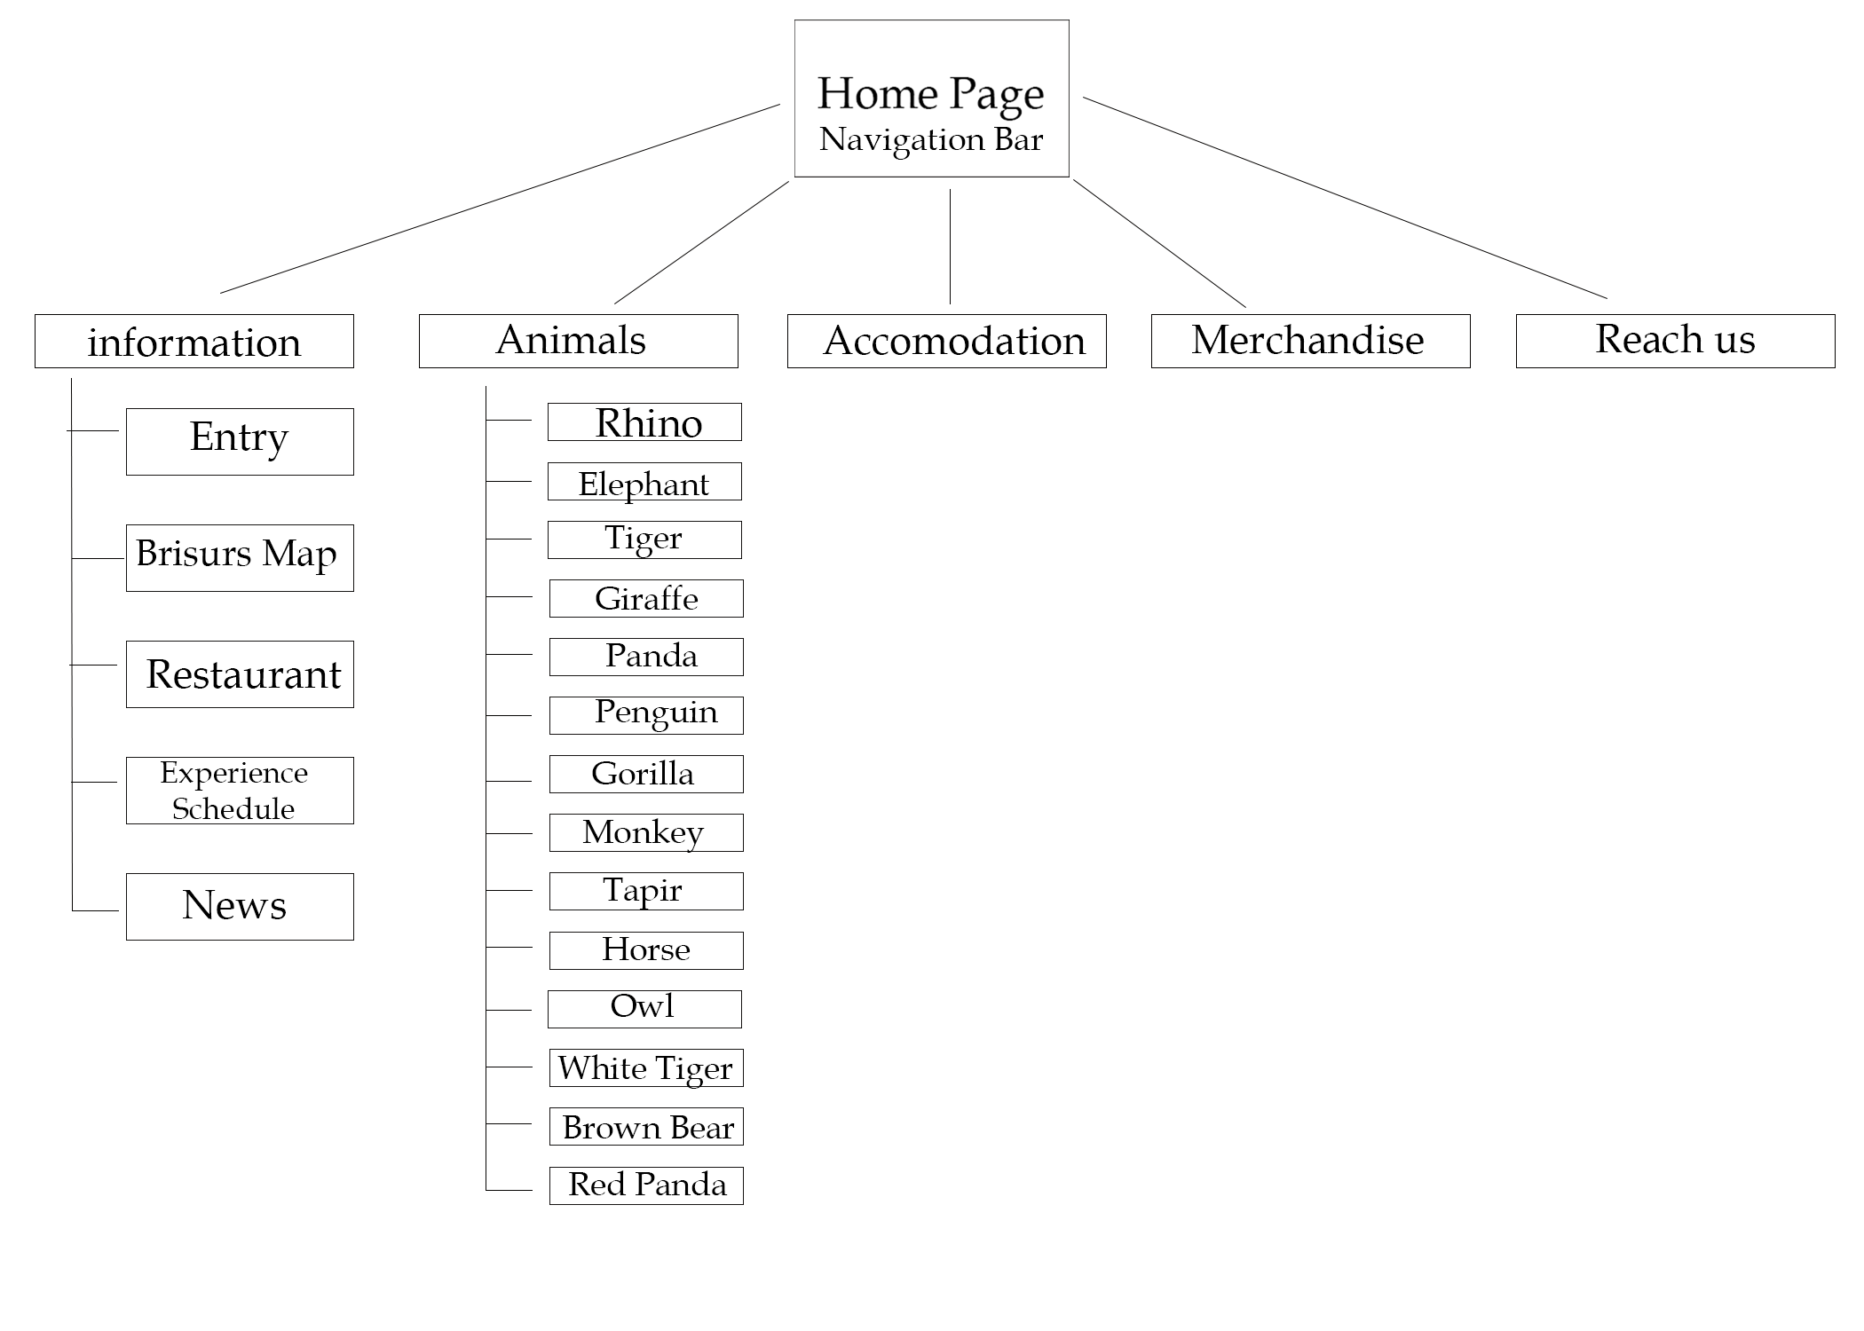

Slide 5
Tampilan Home Page
Ver. Desktop

Slide 6
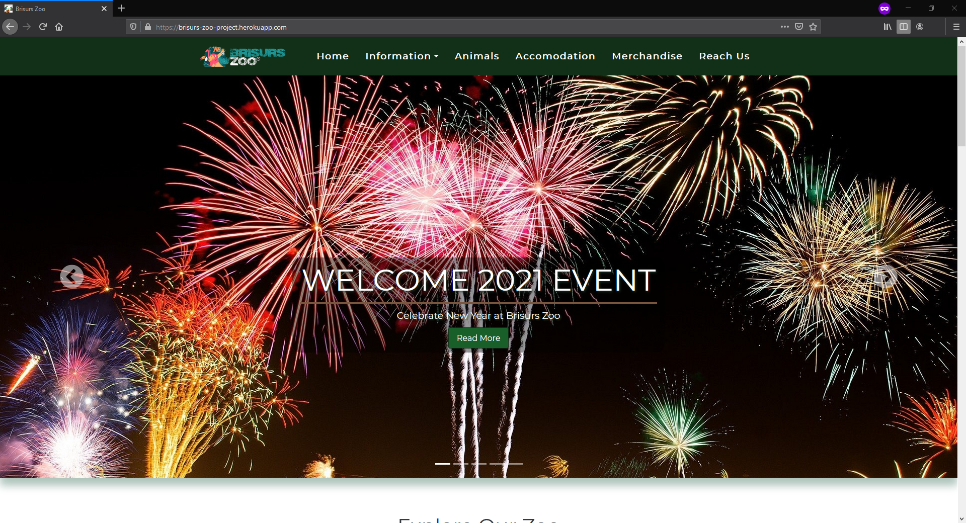

Slide 7
Tampilan Home Page
Ver. Mobile

Slide 8
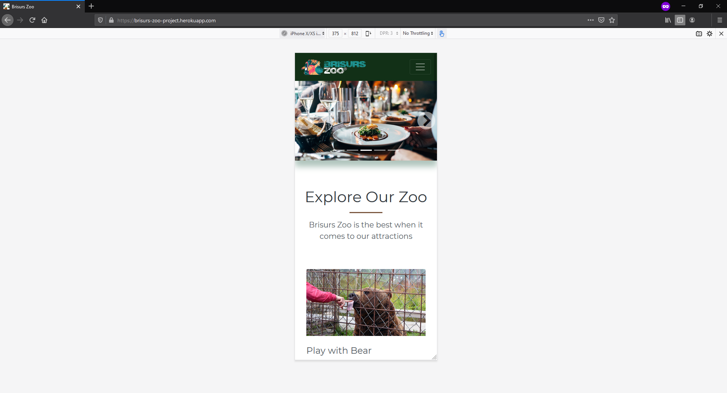
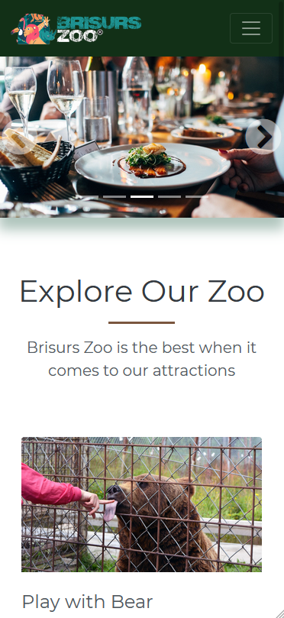

Slide 9
Hasil Akhir
Github Link : https://github.com/AW0091/Project-Website-Informasi-Pariwisata-Kebun-Binatang
Website Link : https://brisurs-zoo-project.herokuapp.com/

